Slide 1

웹소설 디자인 콘셉트 가이드
웹소설
박성주

Slide 2
디자인 콘셉트 고려사항 - 가독성과 레이아웃
1. 가독성 최적화
읽기 쉬운 폰트 선택과 적절한 크기,
줄 간격 설정이 중요합니다.
텍스트와 배경의 색상 대비를 고려하여
눈의 피로를 줄입니다.
2. 클린한 디자인
깔끔하고 간결한 디자인으로
독자의 집중력을 높입니다.
반응형 웹디자인을 적용하여 다양한
기기에서 최적의 경험을 제공합니다.
3. 직관적인 네비게이션
사용자가 쉽게 탐색할 수
있도록 명확하고 직관적인
메뉴와 내비게이션 구조를
설계합니다.

Slide 3
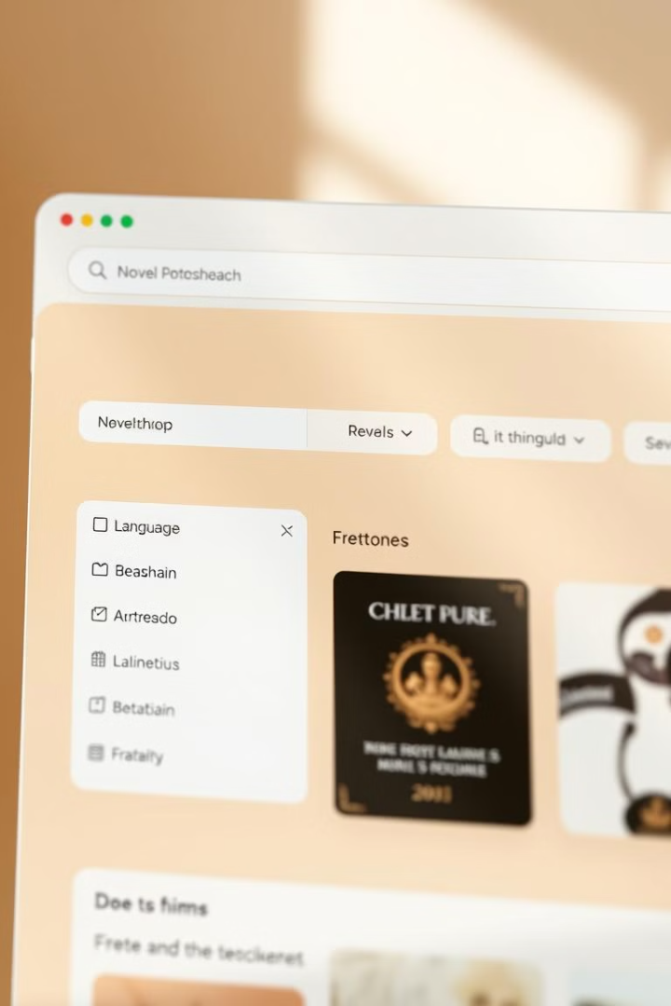
디자인 콘셉트 고려사항 - UI와 접근성
1
사용자 인터페이스 최적화
직관적인 UI 설계로 사용자가 원하는 정보를 쉽게 찾을 수 있게합니다. 일관된 디자인으로 사용자의 혼란을 최소화합니다.
2
웹 접근성 강화
시각 장애가 있는 사용자도 쉽게 접근할 수 있도록 웹 접근성 지침을 준수합니다. 다양한 언어 지원으로 폭넓은 사용자층을 고려합니다.
3
효율적인 검색 기능
강력한 검색 바와 필터링 기능을 제공하여 사용자가 원하는 소설이나 에피소드를 쉽게 찾을 수 있게 합니다.

Slide 4
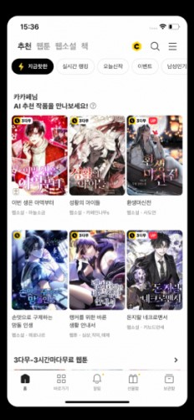
웹소설 플랫폼을 위한 최적의 폰트 선택
Pretendard Medium pont-size: 26~ 18pt
웹 사이트 내에
제목, 짧은 설명 글, 강조 글 등 보기에 강조가 필요한 부분에 사용하려고 합니다.
Pretendard Right pont-size: 18~ 14pt
웹 사이트 내에 설명 글(글쓴이, 장르, 내용)등 사용하려고 합니다
나눔스퀘어 pont-size: 18~16pt
소설 text를 나눔 스퀘어를 사용하여 가독성을 살리겠습니다
Roboto pont-size: 18~16pt
영어 소설 text는 Roboto 읽기 편하게 만들려고 합니다.

Slide 5
웹소설 플랫폼을 위한 최적의 트렌드 선택
차분한 톤의 배경색 - 라이트 모드
화이트 (#FFFFFF):
깨끗하고 가독성이 좋습니다.
많은 웹사이트에서 기본 배경색으로 사용됩니다.
라이트 그레이 (#F5F5F5):
부드럽고 눈에 부담을 주지 않으며,
내용이 더 돋보이게 합니다.
다크 그레이 (#333333):
흰색 배경 위에서 읽기 좋으며, 눈의 피로를 줄입니다.
네이비 (#a9b1cb):
깊이 있는 느낌을 주며,
고급스러운 분위기를 연출합니다.
블랙 (#000000):
가독성이 좋고,
시각적으로 강렬한 인상을 줍니다.

Slide 6
웹소설 플랫폼을 위한 최적의 트렌드 선택
어두운 톤의 배경색 - 다크 모드
다크 그레이 (#121212):
눈의 피로를 줄여주며,
텍스트와 이미지가 돋보이게 합니다.
특히, 야간 독서 모드에 적합합니다.
미드나잇 블루 (#1E1E2D):
어두운 배경이면서도 시각적으로 매력적이며,
감성적인 분위기를 연출할 수 있습니다.
화이트 (#FFFFFF):
깨끗하고 강렬한 대비를 제공하며, 가독성을 높입니다.
라이트 그레이 (#E0E0E0):
다크 배경에 잘 보이며
눈에 부담을 주지 않습니다.

Slide 7
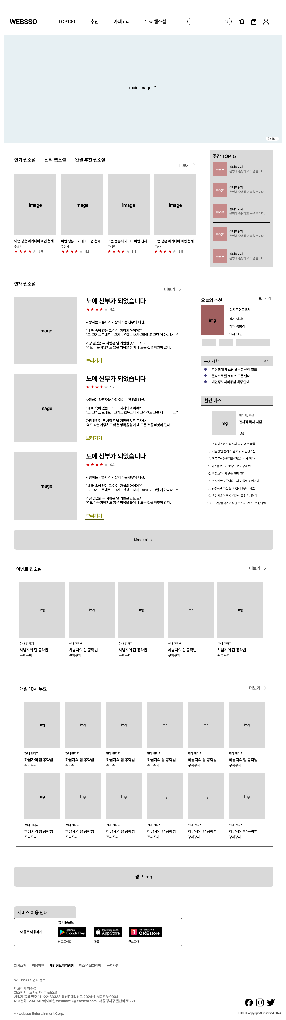
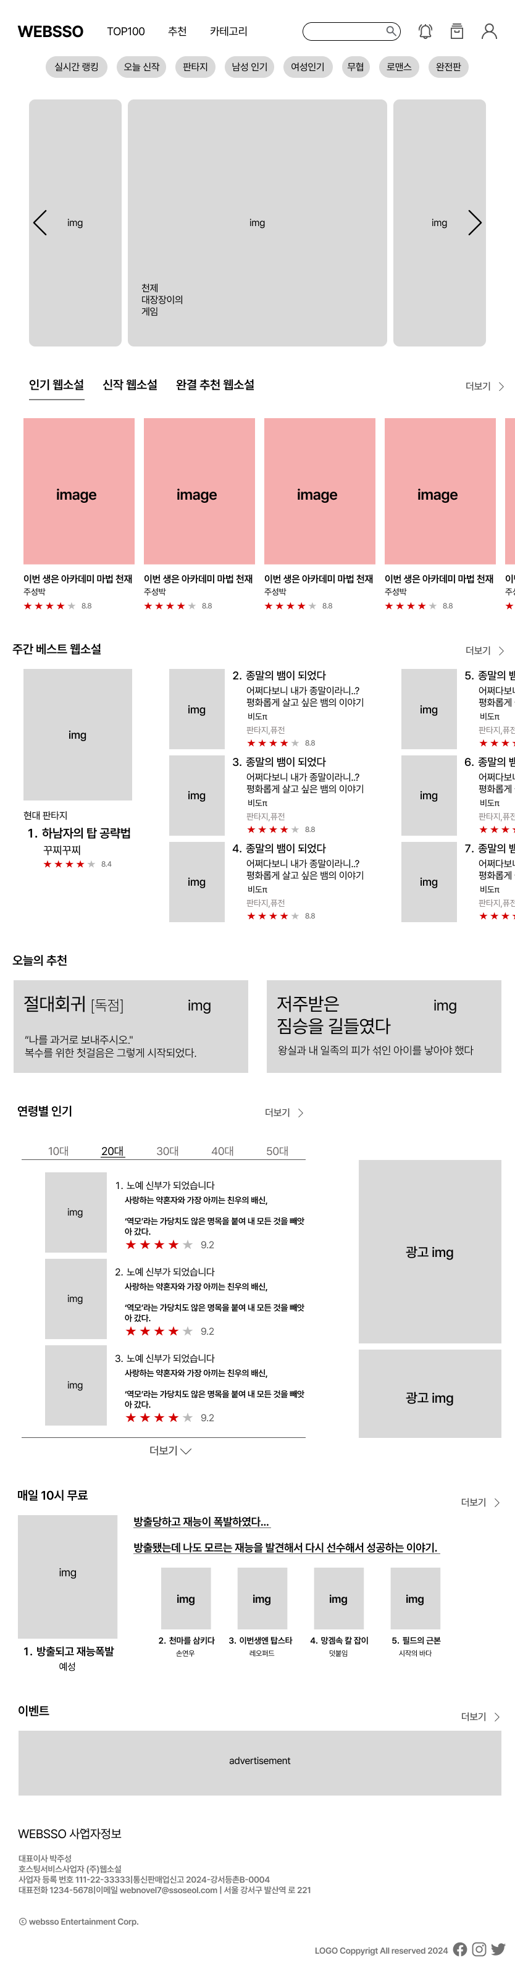
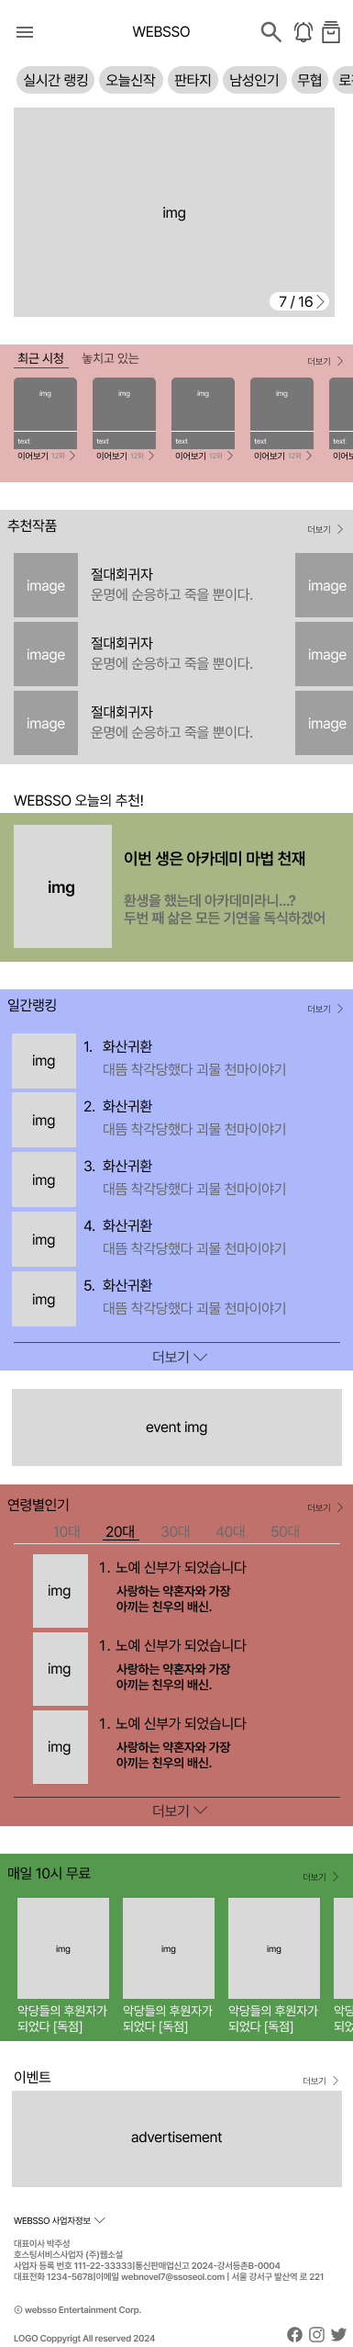
웹 – 와이프레임
테블릿 – 와이프레임
모바일 – 와이프레임
와이어프레임

Slide 8
정보구조 설계
홈
로고
(사이트 로고)
TOP100
추천
카테고리
무로 웹소설
TNB, 검색
(마이페이지, 로그인) 검색 버튼
전체 TOP100
이번주 TOP100
이번달 TOP100
전체
로맨스, 로판
판타지, 무협
현판, 미스터리
라이트노벨
BL, 19세
무료 웹소설 홈
10대
20대
30대
40대 이상
연령별 추천

Slide 9
감사합니다

